Slide 1
Самый странный детектив
или загадочное убийство одной старухи

Slide 2
ДЕТЕКТИВ (лат. detectio – раскрытие англ. detective – сыщик) – художественное произведение, в основе сюжета которого лежит конфликт между добром и злом, реализованный в раскрытии преступления.

Slide 3
ОСНОВНЫЕ ДЕТЕКТИВНЫЕ СХЕМЫ
Каминный детектив (Эдгар По “Убийство на улице морг”)
Убил кто-то другой (М. Райнхарт “Дверь”)
Вместо убийства - самоубийство (А. Кристи “Десять негритят”)
Каждый из подозреваемых - убийца (А. Кристи “Убийство в Восточном экспрессе”)
Убийства не было (В. Набоков “Истинная жизнь Себастьяна Найта”).
Убил следователь (А. Кристи “Мышеловка”)
Убил автор (А. Чехов “”На охоте)
Убил читатель (Д. Пристли "Визит инспектора")

Slide 4
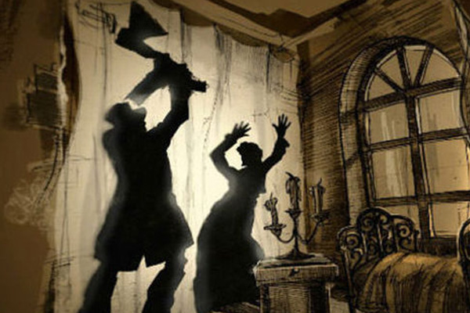
Что известно нам?
Кто, когда и кого убил.
ВОПРОС: зачем убили?

Slide 5
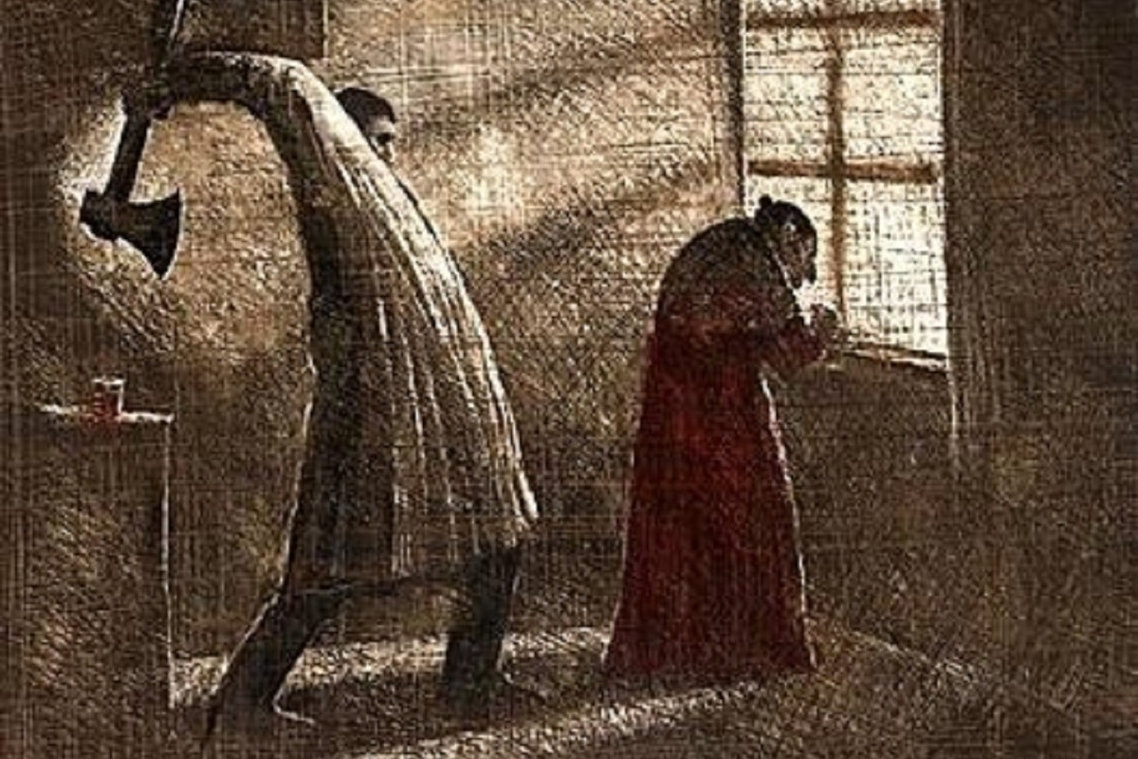
На что следует обратить внимание при определении мотивов совершённого преступления?
условия жизни преступника;
его окружение (семья, знакомые и пр.)
случалось ли с преступником в последнее время что-то необычное, что могло бы повлиять на его решение.

Slide 6
Предполагаемый мотив №1
Какие жизненные обстоятельства могли подтолкнуть к преступлению?

Slide 7
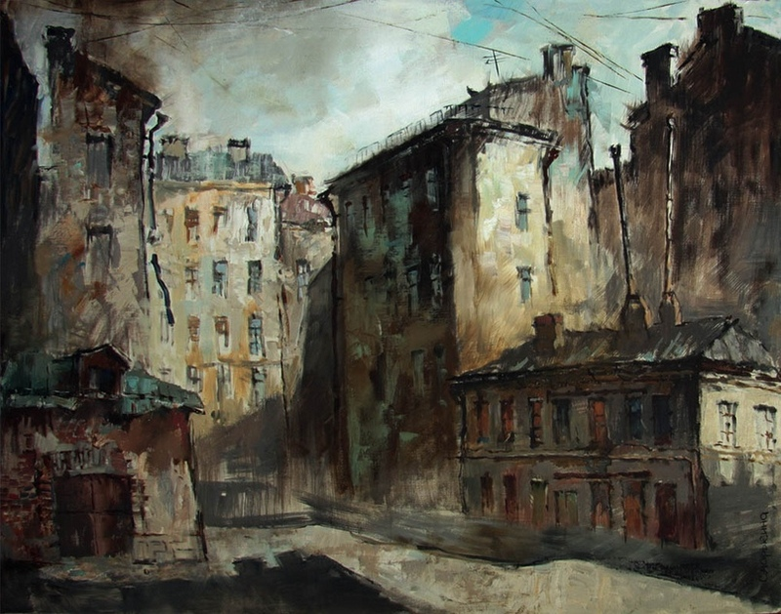
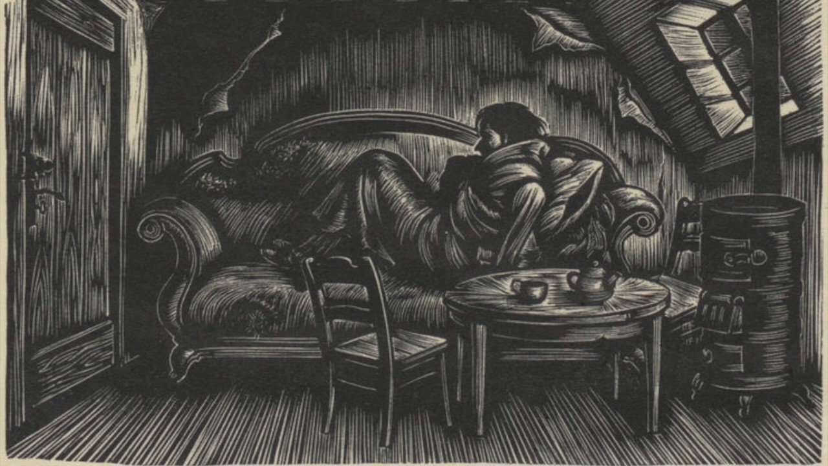
САМ ГОРОД + КРАЙНЯЯ БЕДНОСТЬ РАСКОЛЬНИКОВА
ГОРОД:
грязь, одиночество, всеобщее безразличие, безысходность, нищета, пьяницы на улицах и пр.
ЖИЗНЬ ГЕРОЯ В ЭТОМ ГОРОДЕ:
“Он был задавлен бедностью...”
“... он был до того худо одет...”
“второй день, как он уж почти ничего не ел...”
“с ненавистью посмотрел на свою каморку...”

Slide 8
Предполагаемый мотив № 2
С преступником произошло что-то, что поставило точку пустым размышлениям и подтолкнуло к вполне реальным действиям.

Slide 9
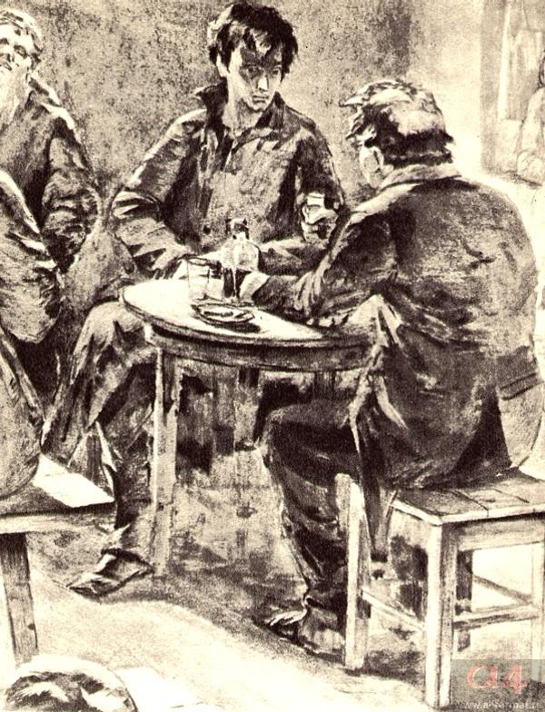
Встреча с Семёном Мармеладовым в трактире. Дальнейшая встреча с Екатериной Ивановной и знакомство с обстановкой жилища Семёна Захаровича.

Slide 10
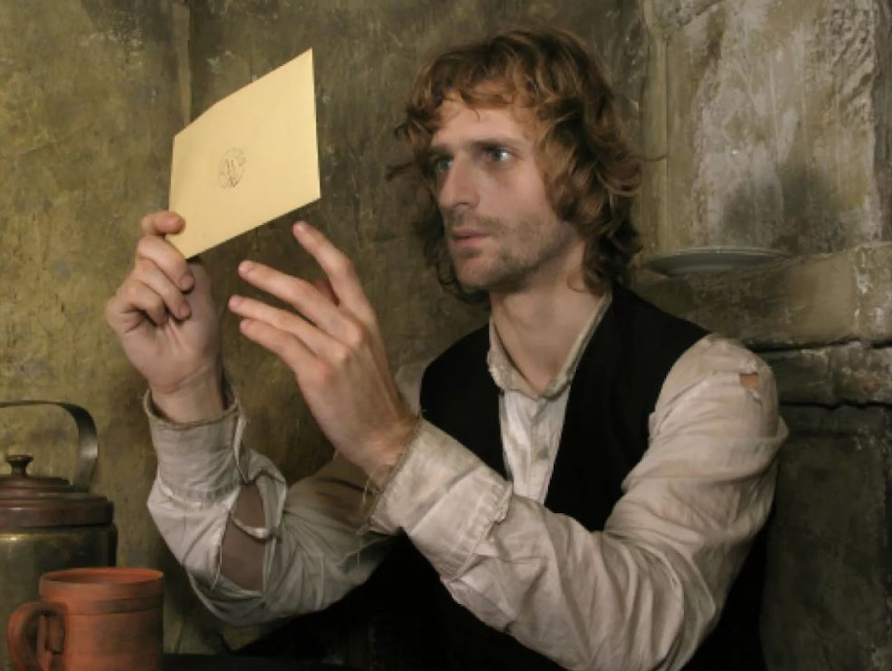
Письмо Пульхерии Александровны, матери нашего преступника

Slide 11
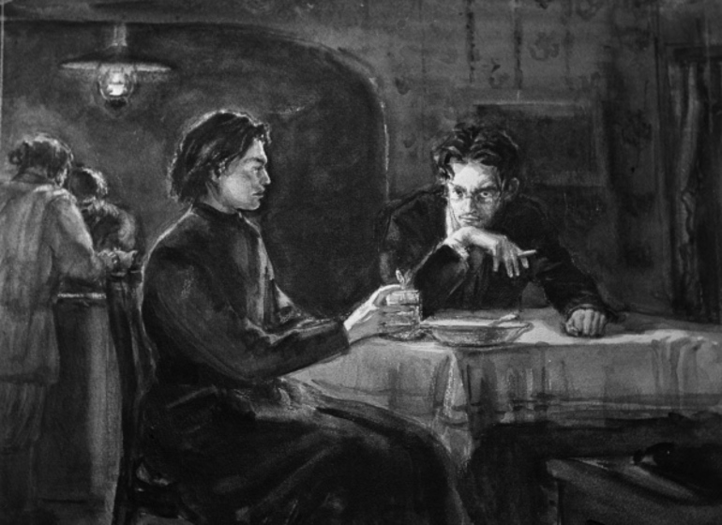
Раскольников невольно подслушал разговор студента и офицера в трактире.

Slide 12
ИСТОКИ БУНТА (возможные причины преступления)
Зарождение теории Раскольникова!
СОЦИАЛЬНЫЕ
ФИЛОСОФСКИЕ
Справедливость, как арифметика “За одну жизнь - тысячи жизней, спасённых от гниения и разложения...”
Одиночество героя: “Он решительно ушел от всех, как черепаха в свою скорлупу...”
Крайняя бедность героя.
Город со всей его мрачностью, безысходностью и нищетой.
Разврат.
Бесправие.

Slide 13
ТЕОРИЯ РАСКОЛЬНИКОВА
“ВШИ”, “ТВАРИ ДРОЖАЩИЕ”
люди ТАЛАНТЛИВЫЕ, “ПРАВО ИМЕЮЩИЕ”
Имеют право на преступление любого рода. Даже если их осудят современники, то рано или поздно, их преступление станет признанным подвигом. Угрызений совести не испытывают, т.к. знают, что совершают благо.
Должны жить в послушании, не нарушая закона. А если они его и преступят, то поплатятся жуткими угрызениями совести, которые в итоге их и доведут.

Slide 14
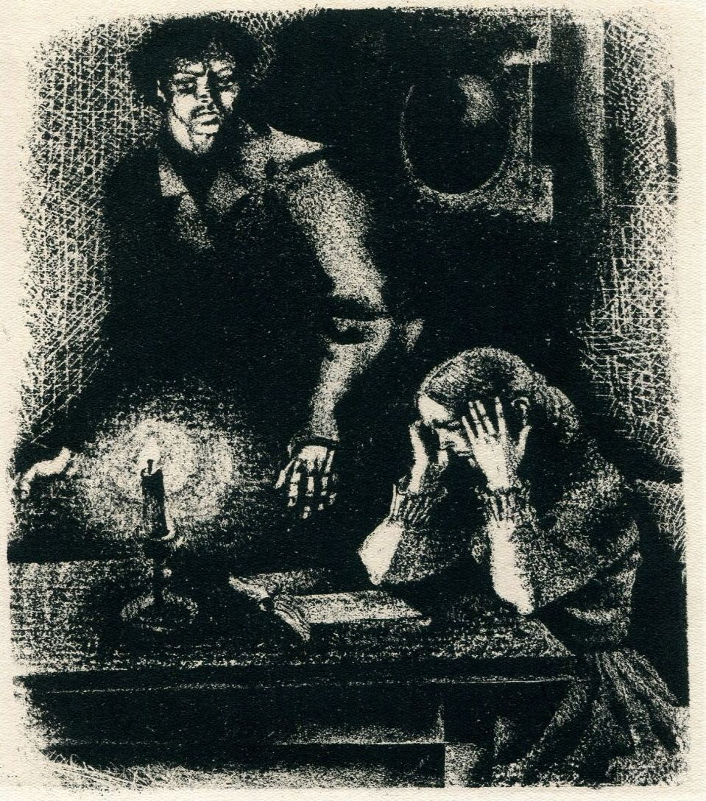
“Не для того, чтобы матери помочь, я убил - вздор! Не для того я убил, чтобы, получив средства и власть, сделаться благодетелем человечества. Вздор!.. Не столько деньги мне нужны были, как другое…”

Slide 15
ОСНОВНОЙ ВЫВОД
Главная идея Достоевского: нельзя прийти к благу через преступление.
Он первым в мировой литературе показал гибельность индивидуалистических идей «сильной личности» и их безнравственность. Роман «Преступление и наказание» убеждает нас в том, что не столько социальные условия, сколько нравственные заблуждения и утрата человечности ведут к преступлению.

